Slide 1
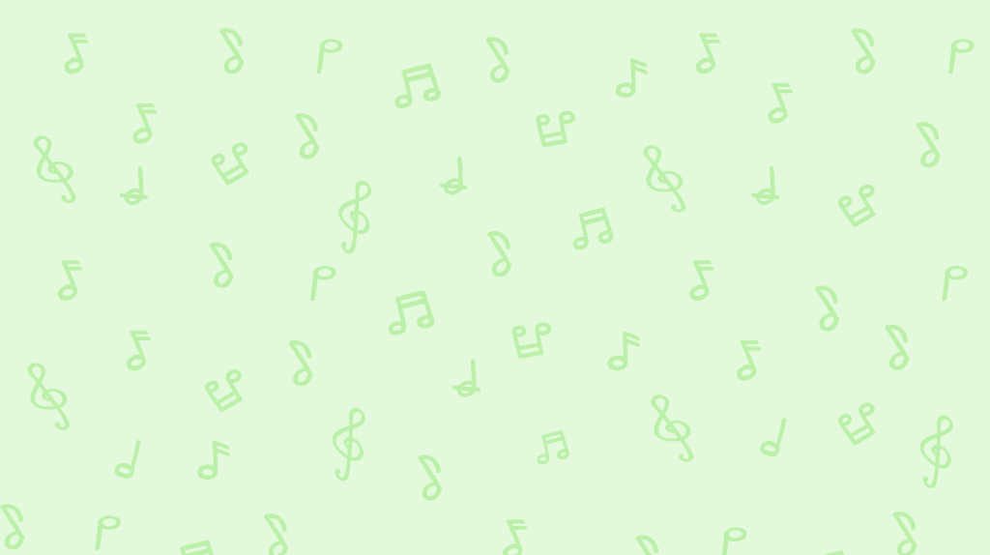
四下第 1 課
教學簡報
管弦樂器知多少

Slide 2
學習重點
認識管弦樂器的分類
辨別管弦樂器的主要製造材料、外形、發聲方法及其音色

Slide 3
分辨樂器
一起欣賞一段管弦樂隊的表演：
影片中有哪些你認識的樂器？
在這一課，我們會學習管弦樂器的分類、音色和發聲方法。

Slide 4
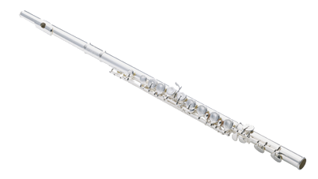
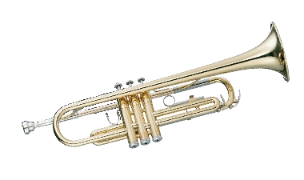
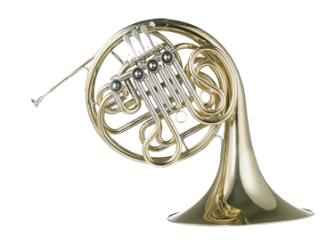
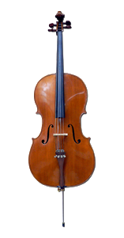
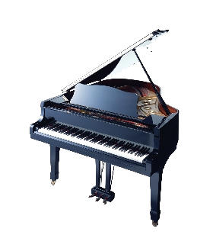
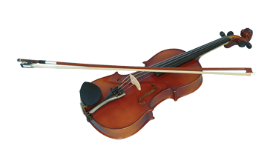
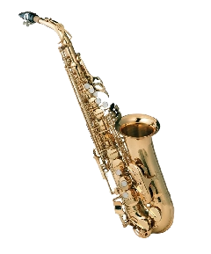
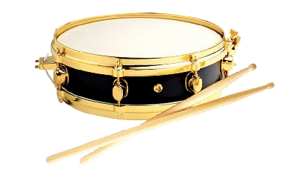
分辨樂器
你認識以下八種樂器嗎？
顯示答案
顯示答案
長笛
圓號
大提琴
顯示答案
小號
顯示答案
顯示答案
小提琴
顯示答案
鋼琴
顯示答案
小鼓
顯示答案
薩克管

Slide 5
分辨樂器
開啟電子課本頁2，聆聽八段以不同樂器演奏的短句，說說樂器出現的次序？
E) 薩克管
大提琴
C) 圓號
G) 小號
D) 小鼓
F) 長笛
H) 小提琴
B) 鋼琴
B
H
E
D
A
C
F
G

Slide 6
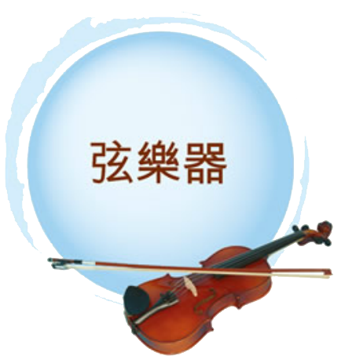
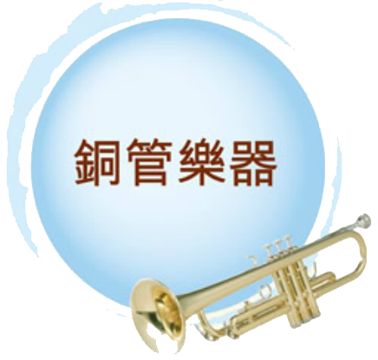
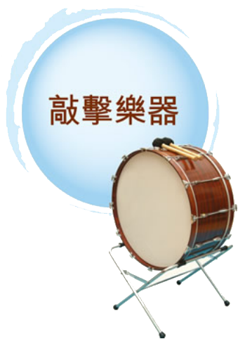
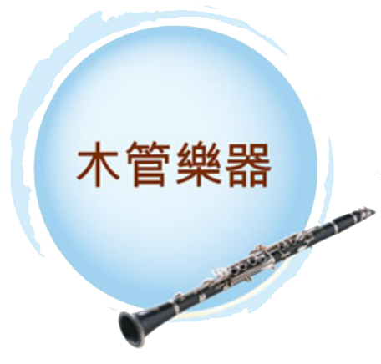
管弦樂器的分類
管弦樂隊常用的樂器可分為四大類︰

Slide 7
管弦樂器的分類
以下哪組文字描述了弦樂器的製造材料、外形及發聲方法？
製造材料多樣，如木、皮革
靠敲打、搖動、碰撞、摩擦等方法發出聲音
金屬製造
管身卷曲
靠吹奏發聲
用木或金屬製成管子
管身有孔
靠吹奏發聲
製造材料多樣，主要材料為木材
用弓拉奏或用手彈撥弦線發出聲音

Slide 8
管弦樂器的分類
以下哪組文字描述了木管樂器的製造材料、外形及發聲方法？
製造材料多樣，如木、皮革
靠敲打、搖動、碰撞、摩擦等方法發出聲音
金屬製造
管身卷曲
靠吹奏發聲
用木或金屬製成管子
管身有孔
靠吹奏發聲
製造材料多樣，主要材料為木材
用弓拉奏或用手彈撥弦線發出聲音

Slide 9
管弦樂器的分類
以下哪組文字描述了銅管樂器的製造材料、外形及發聲方法？
製造材料多樣，如木、皮革
靠敲打、搖動、碰撞、摩擦等方法發出聲音
金屬製造
管身卷曲
靠吹奏發聲
用木或金屬製成管子
管身有孔
靠吹奏發聲
製造材料多樣，主要材料為木材
用弓拉奏或用手彈撥弦線發出聲音

Slide 10
管弦樂器的分類
以下哪組文字描述了敲擊樂器的製造材料、外形及發聲方法？
製造材料多樣，如木、皮革
靠敲打、搖動、碰撞、摩擦等方法發出聲音
金屬製造
管身卷曲
靠吹奏發聲
用木或金屬製成管子
管身有孔
靠吹奏發聲
製造材料多樣，主要材料為木材
用弓拉奏或用手彈撥弦線發出聲音

Slide 11
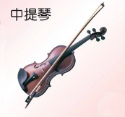
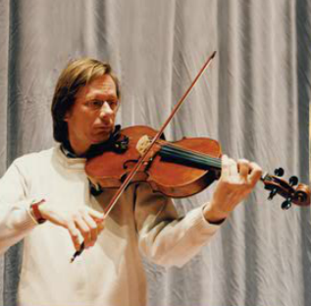
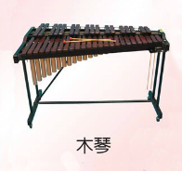
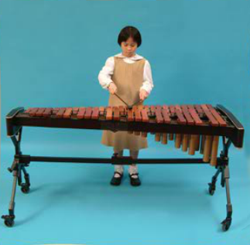
管弦樂器的分類
以下常見的管弦樂器屬於哪個類別？
A) 弦樂器 B) 木管樂器 C) 銅管樂器 D) 敲擊樂器
顯示答案
顯示答案
A
D

Slide 12
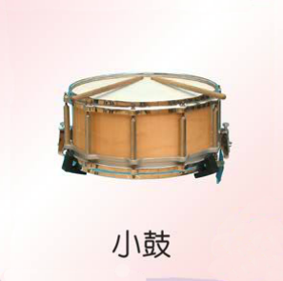
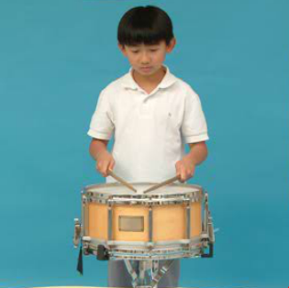
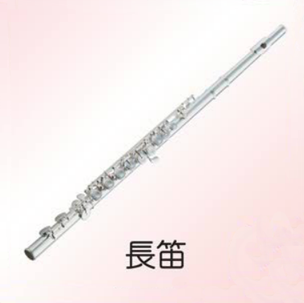
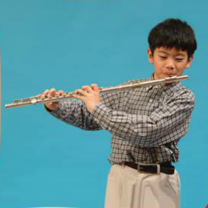
管弦樂器的分類
以下常見的管弦樂器屬於哪個類別？
A) 弦樂器 B) 木管樂器 C) 銅管樂器 D) 敲擊樂器
顯示答案
顯示答案
D
B

Slide 13
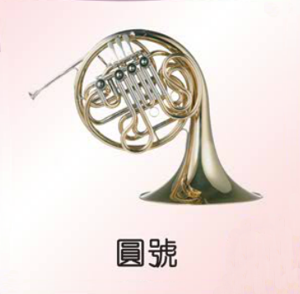
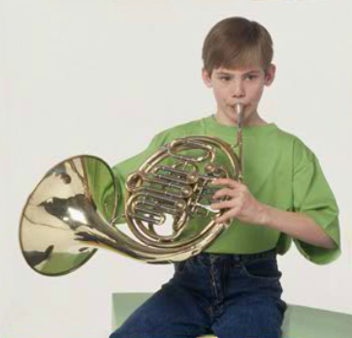
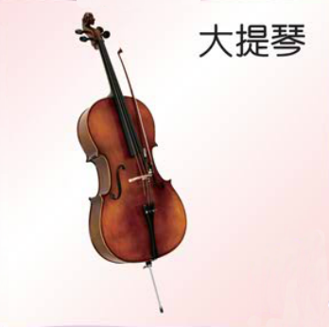
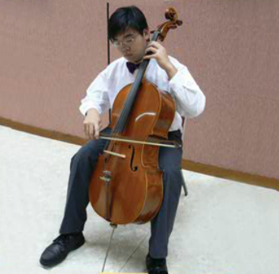
管弦樂器的分類
以下常見的管弦樂器屬於哪個類別？
A) 弦樂器 B) 木管樂器 C) 銅管樂器 D) 敲擊樂器
顯示答案
顯示答案
C
A

Slide 14
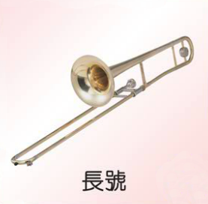
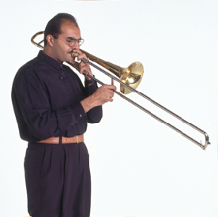
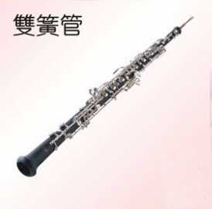
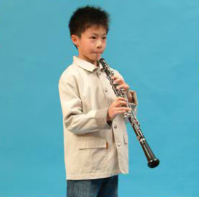
管弦樂器的分類
以下常見的管弦樂器屬於哪個類別？
A) 弦樂器 B) 木管樂器 C) 銅管樂器 D) 敲擊樂器
顯示答案
顯示答案
C
B

Slide 15
管弦樂器的音色
以下是一些形容音色的詞語：
你還能想到其他形容樂器音色的詞語嗎？
柔和、豐厚、嘹亮、清澈、靈活等。

Slide 16
管弦樂器的音色
你會怎樣描述以下樂器的音色？
顯示參考答案
明亮、清脆
顯示參考答案
清脆

Slide 17
管弦樂器的音色
你會怎樣描述以下樂器的音色？
顯示參考答案
清脆
顯示參考答案
明亮、清脆、靈活

Slide 18
管弦樂器的音色
你會怎樣描述以下樂器的音色？
顯示參考答案
低沉、圓渾
顯示參考答案
低沉、圓渾

Slide 19
管弦樂器的音色
你會怎樣描述以下樂器的音色？
顯示參考答案
明亮、圓渾
顯示參考答案
明亮、尖銳

Slide 20
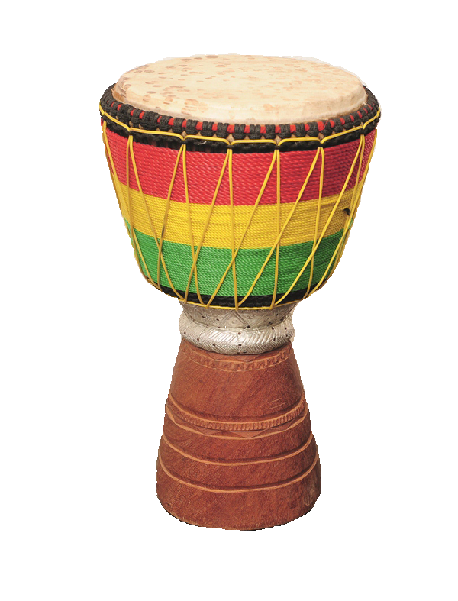
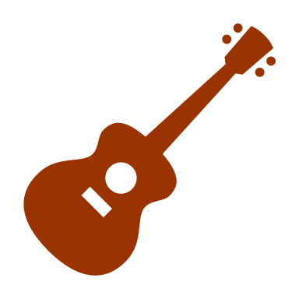
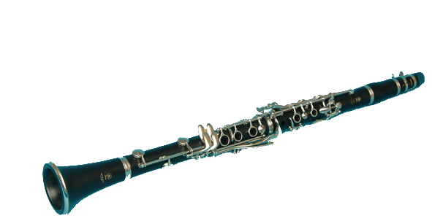
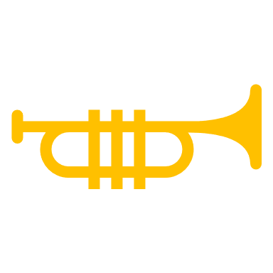
其他管弦樂器
除了剛才的樂器，你還認識四大類管弦樂器的例子嗎？
弦樂器
木管樂器
銅管樂器
敲擊樂器
低音大提琴
結他
豎琴
單簧管
低音管
薩克管
中音號
低音號
定音鼓
非洲鼓
按此詳細認識
各種管弦樂器

Slide 21
評估及自學資源
完成鞏固樂理工作紙「管弦樂器大家族」，分辨不同的管弦樂器及它們所屬的類別。
評估資源
欣賞管弦樂隊演奏電影歌曲，留意當中的管弦樂器及其音色。
《冰雪奇緣》組曲
《哈利波特》主題曲Hedwig’s Theme
自學資源
完

Slide 22
© 培生教育出版亞洲有限公司

Slide 23
管弦樂器介紹
四大類管弦樂器
弦樂器
木管樂器
銅管樂器
敲擊樂器

Slide 24
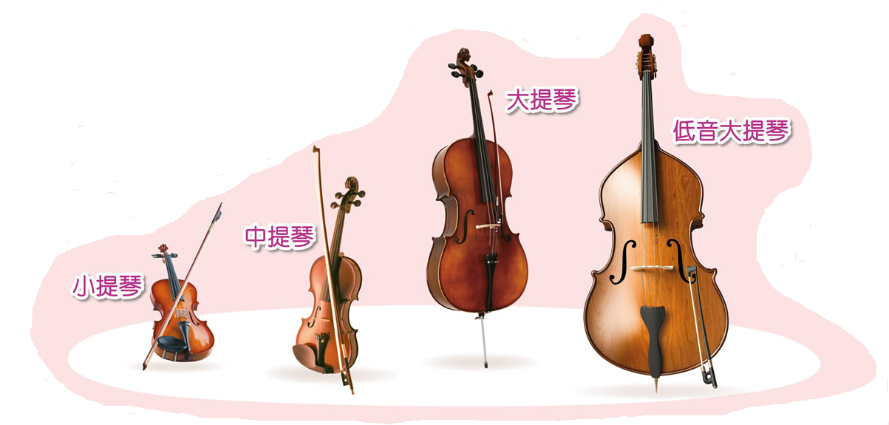
弦樂器（String Instrument）
數量在管弦樂隊裏佔大多數。
演奏者可通過各種演奏技巧，使弦線振動而發出聲音。
大部分弦樂器外形相似，但大小不同。

Slide 25
弦樂器（String Instrument）
小提琴（Violin）
弦樂器中體積最小，能演奏出最高音。
有四根弦，主要以琴弓拉弦而發聲
音色清脆、柔美細膩
可用拉奏、撥弦、跳弓等技巧演奏，
表現力強，常用來演奏樂曲的主旋律，
也可以作為節奏樂器使用。

Slide 26
弦樂器（String Instrument）
中提琴（Viola）
構造大致與小提琴相似，但體積較大，音高較低。
音色柔和豐厚，常用來襯托主旋律。
由於琴身較大、較重，演奏快速的樂句時不如小提琴般靈活，所以相對較少用於獨奏。
十八世紀中期前，只在管弦樂隊中使用， 後來在室內樂的弦樂四重奏中 也扮演着重要角色。

Slide 27
弦樂器（String Instrument）
大提琴（Cello）
弦樂器中的低音樂器，弦比中提琴的粗，音高亦較低。
音色低沉渾厚，適合用以表達深沉的感情。
體積龐大，底部有一支可以調整高度的琴腳支持。
演奏時，演奏者把琴身擱在兩腿之間， 把琴頭靠着左肩，以拉弦或撥弦的 方式來演奏。

Slide 28
弦樂器（String Instrument）
低音大提琴（Double Bass）
管弦樂隊中最巨大及最低音的弦樂器。
在合奏中主要負責和聲中的低音聲部。
演奏者不單是以弓來拉奏， 還常常用手彈撥來發聲。 多站立或坐於高椅上演奏。
約180厘米高，底部 有琴腳支持。

Slide 29
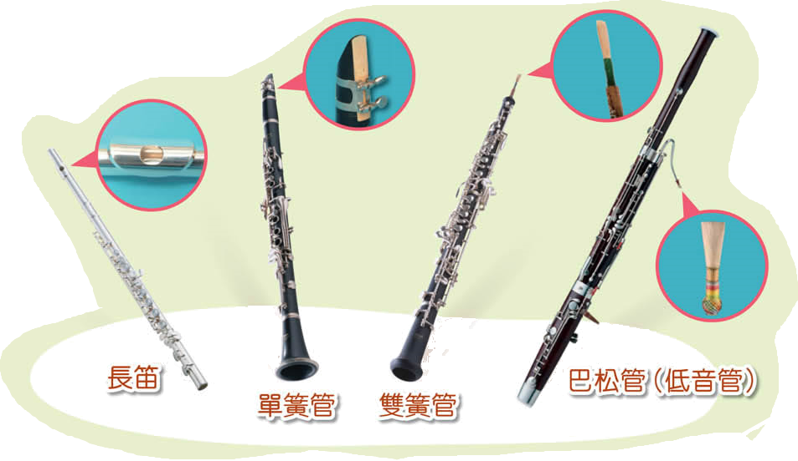
木管樂器（Woodwind Instrument）
管柱邊有孔的吹奏樂器，通過振動管內的空氣來發聲。
最初多用木、蘆葦管、象牙或獸角等製成，現在除了以木製成外，還會用金屬來製造。

Slide 30
木管樂器（Woodwind Instrument）
長笛（Flute）
又稱「橫笛」，歷史悠久，音色清澈優美，在現代管弦樂隊和室內樂中均扮演着重要的角色。
現時多用銀或其他金屬製成， 笛身有十三個鍵。
按下不同鍵的組合可產生 高低不同的聲音。

Slide 31
木管樂器（Woodwind Instrument）
單簧管（Clarinet）
又稱「豎笛」，管身由木、硬橡膠或金屬製成，吹口上裝有一片簧片。
約從1780年起，已被採用於管弦樂隊中， 到19世紀中期，更於交響樂或 協奏曲中以獨奏形式出現。
音域很廣，音色豐富多變 （低音區深沉、中音區渾厚、 高音區明亮），表演力強， 是最被廣泛使用的木管樂器之一。

Slide 32
木管樂器（Woodwind Instrument）
雙簧管（Oboe）
長約62厘米，有「抒情女高音」的稱號，是一種古老的木管樂器。
管身通常由塑膠或合成樹脂製成， 吹口裝有兩片用蘆葦片製成的簧片。
音域頗廣，音色細緻柔和。
是出色的獨奏樂器，常用 於演奏憂傷抒情的樂段， 也適合用於合奏和伴奏中。

Slide 33
木管樂器（Woodwind Instrument）
低音管（Bassoon）
又稱「巴松管」，長約140厘米，是木管樂器中體積最大的低音樂器。
有兩片簧片。
約在17世紀，已出現於管弦樂隊中。
音域甚廣，音色多變而富戲劇性 （高音區的音色柔和而憂鬱， 中音區温和而甜美，而低音區 則陰沉莊嚴），在管弦樂隊中 有「小丑」之稱。

Slide 34
木管樂器（Woodwind Instrument）
薩克管（Saxophone）
又稱「色士風」，吹口裝有一片簧片。
由比利時人薩克斯（Adolphe Sax，1814-1894）於1840年發明。
管身是銅製的，吹嘴、簧片及發聲方法則與單簧管相似。
音色豐富多變，現常用於爵士音樂中，甚受現代音樂家歡迎。

Slide 35
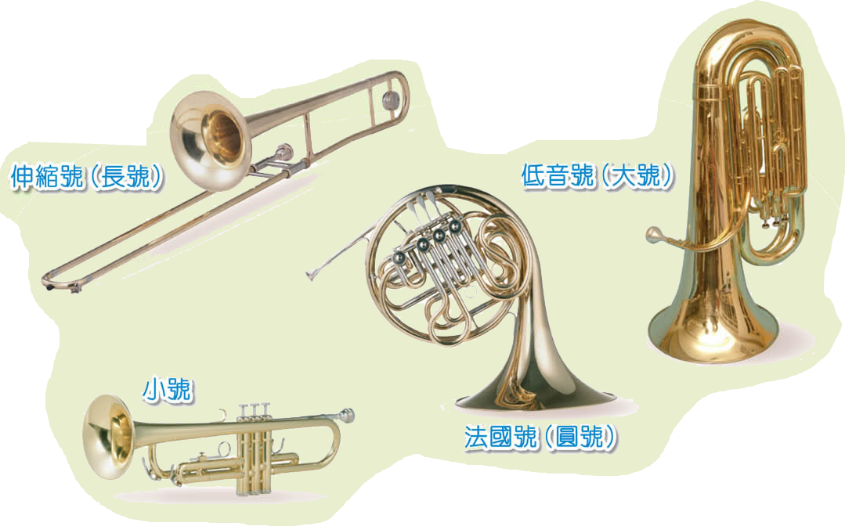
銅管樂器（Brass Instrument）
管弦樂隊中最響亮的樂器。
由不同長短、彎彎曲曲的銅管構成，管的長度愈長，發出的聲音愈低。
最初由銅製成，但現在已改用不同的金屬來製造。
以嘴唇代替簧片，吹奏時氣流通過號嘴使管柱內的空氣振動而發聲。

Slide 36
銅管樂器（Brass Instrument）
圓號（French Horn）
又稱「法國號」，是最古老的銅管樂器。
最初以獸角製成，模仿打獵時的號角聲。
管弦樂隊用的圓號大約在1640年於法國形成， 並於18世紀初期用於管弦樂隊中。
音域很廣，音色温和高雅， 予人哀愁和神祕的感覺。
演奏者在吹奏弱音時，會把 右手伸入喇叭口內，而演奏 強音時則把喇叭口朝天。

Slide 37
銅管樂器（Brass Instrument）
小號（Trumpet）
俗稱「小喇叭」。
源於數千年前，原是軍隊中作為傳遞信號或警號的工具， 至十七世紀，才逐漸演變為管弦樂隊的樂器。
音色嘹亮，予人振奮的感覺， 是銅管樂器中音域最高的樂器。
常用於吹奏軍隊樂曲及進行曲， 給人一種勝利、威武、莊嚴的 感覺。

Slide 38
銅管樂器（Brass Instrument）
長號（Trombone）
又稱「伸縮號」，是最古老的樂器之一。
源於中世紀的樂器「薩克布」（sackbut），在18世紀前是教堂音樂和室內樂的常用樂器之一， 18世紀後正式用於管弦樂隊中。
一般沒有活塞，通過伸縮 U形的雙套管來改變音高， 並因此可以吹奏出滑音。
音色宏亮而莊嚴，常用於 演奏雄壯樂曲的中低音聲部。

Slide 39
銅管樂器（Brass Instrument）
低音號（Tuba）
又稱「大號」或「土巴號」，是最低音及體積最大的銅管樂器。
由圓錐形的闊大銅管彎曲而成， 演奏者演奏時用雙臂抱住樂器。
音色渾厚優美，在樂隊中多負責 低音部的和聲及節奏性的伴奏。

Slide 40
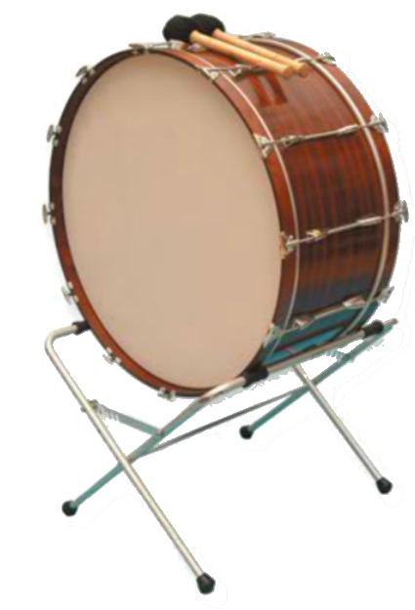
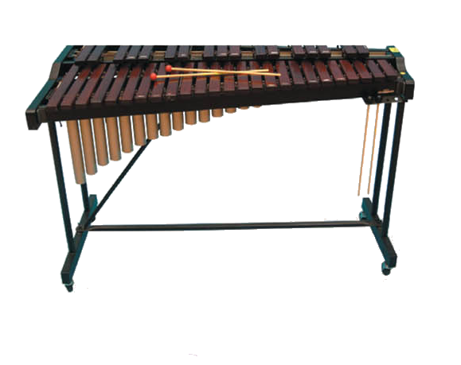
敲擊樂器（Percussion Instrument）
種類繁多，分為有固定音高和無固定音高兩種。
除了用敲打的方法發聲外，還可以透過搖動和摩擦樂器來發聲。
小鼓
木琴
大鼓

Slide 41
敲擊樂器（Percussion Instrument）
大鼓（Bass Drum）
起源於土耳其，又稱「大軍鼓」， 是敲擊樂器中最大的無固定音高樂器。
用於軍樂隊、管弦樂隊和交響樂隊中。
音色低沉響亮，以不同的力度敲打， 能發出強弱不同的聲音，主要用作伴奏， 以加強樂曲的氣氛。

Slide 42
敲擊樂器（Percussion Instrument）
小鼓（Snare Drum）
又稱「小軍鼓」。
鼓身由木材或金屬製成，上下鼓面 蒙上皮革，下面的鼓面外裝有兩條 響弦，使敲奏時發出「沙沙」的聲響。
無固定音高，音色清脆、穿透力強， 是軍樂隊中重要的樂器。

Slide 43
敲擊樂器（Percussion Instrument）
木琴（Xylophone）
由不同長短的木條組成，木條下 裝有共鳴器，能增加音量。
演奏者用琴棒敲打木條，可彈奏出剛勁而有力或柔美悅耳的音色。
聲音短促而清脆，能有效地表達 歡樂的氣氛。

